Slide 1
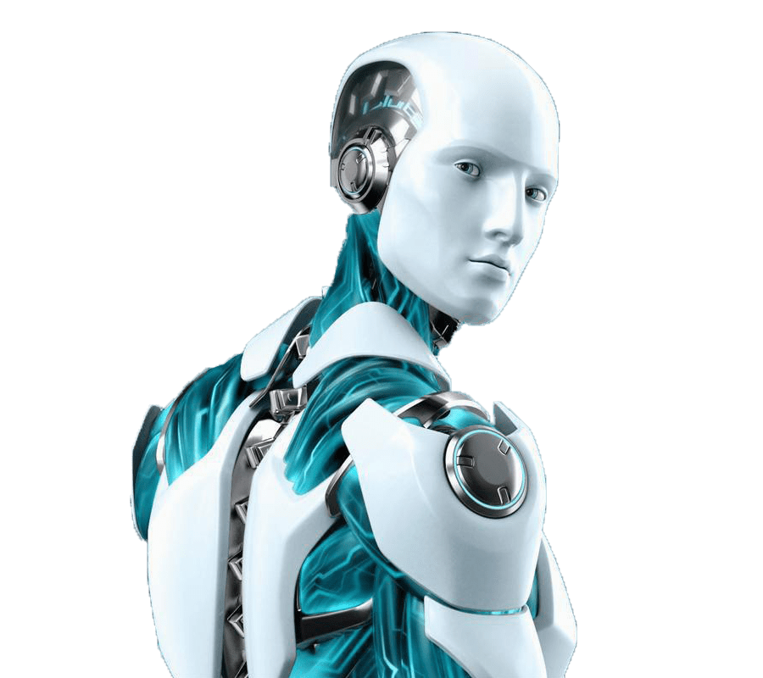
Leading the future
人工智能——
人脸识别

Slide 2
目 录
CONTENTS
什么是人工智能
人工智能有哪些科学领域?
人工智能原理探秘
人脸识别的原理

Slide 3
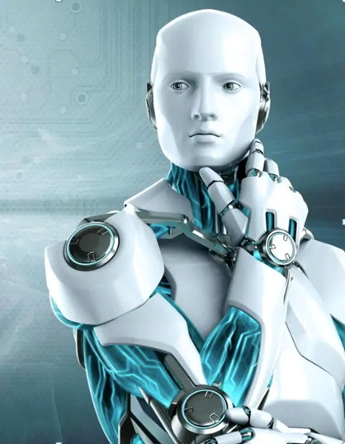
第一章
PART.01
什么是人工智能

Slide 4
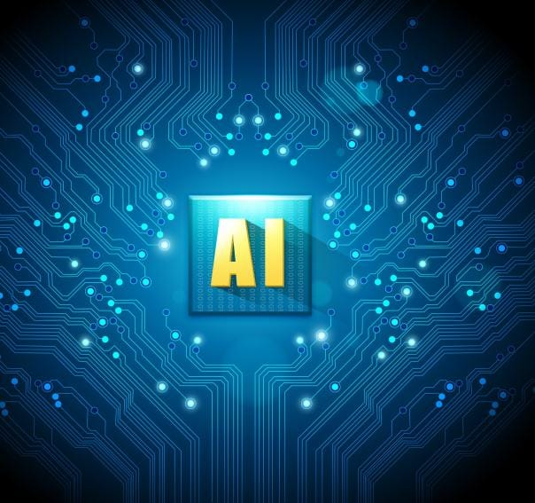
什么是人工智能
What is artificial intelligence？
人工智能
人工智能(Artificial Intelligence),英文缩写为AI。它是计算机科学的一个分支,是研究、开发用于模拟、延伸和扩展人的智能的理论、方法、技术及应用系统的一门新的技术科学。

Slide 5
第二章
PART.02
人工智能有哪些科学领域?

Slide 6
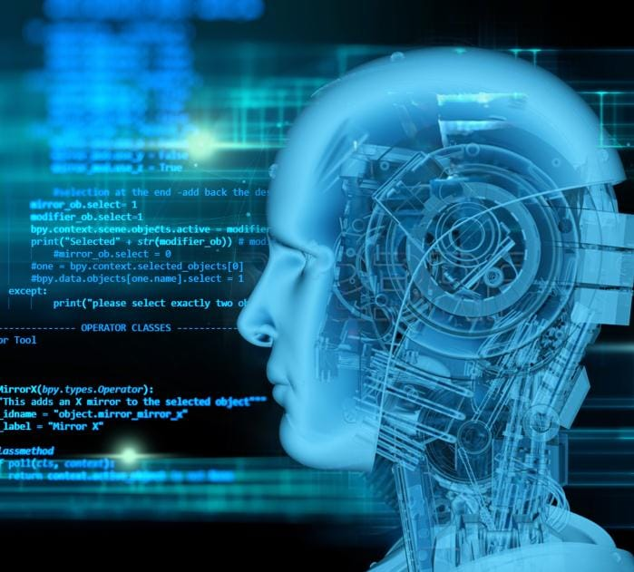
人工智能有哪些科学领域 ?
机器学习
深度学习
自然语言处理
计算机视觉
智能机器人

Slide 7
第三章
PART.03
人工智能原理探秘

Slide 8
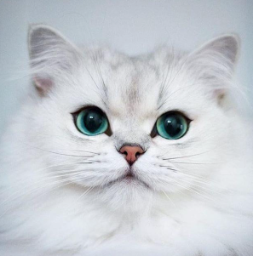
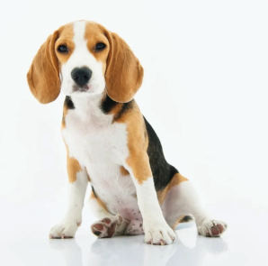
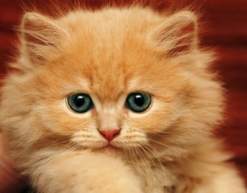
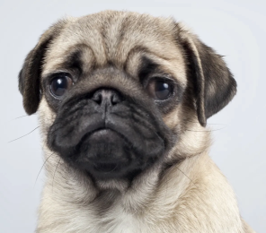
机器学习的过程
准备数据：准备很多猫和狗的图片
数据分类：告诉电脑，哪些是猫，哪些是狗
模型训练：通过算法训练模型以达到一定的准确度
结果判断：电脑能够自己根据模型判断出它是猫还是狗
这是猫
这是狗

Slide 9
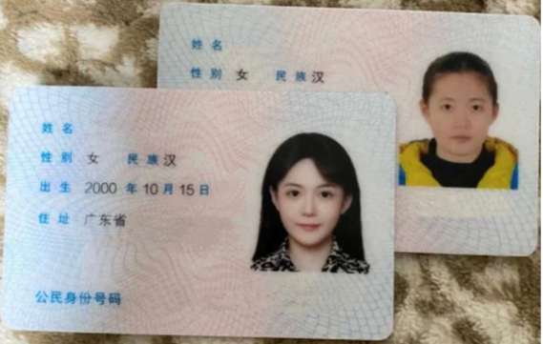
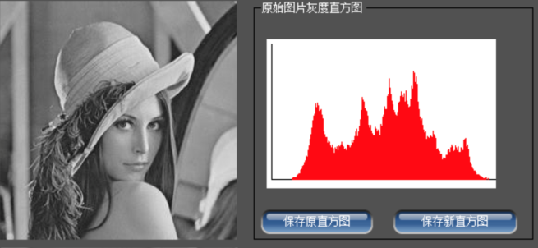
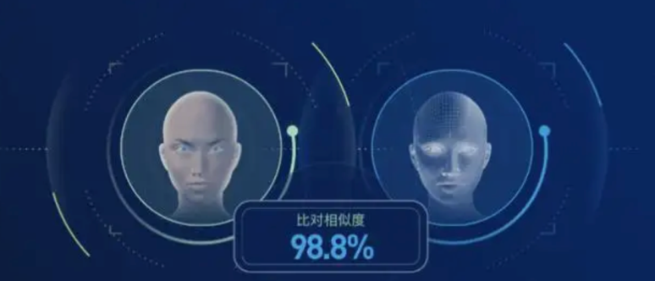

人脸识别的原理
人脸图像采集
人脸图像预处理
人脸图像特征提取以及匹配

Slide 10

欢迎交流
PPT内容已放入语桐的Github:
https://github.com/guyt518/ai-study.git

Slide 11
Leading the future
感 谢 观 看
三（3）班 顾语桐 28号

